Slide 1
低功耗无线温室环境监测仪的研究
姓 名：胡 枫 林
学 号：16721826
指导老师： 姚 骏

Slide 2

目录
1
研究背景及意义
2
研究现状
1
3
1
3
研究目标和内容
4
研究基础
5
后续工作安排
6
创新点及难点
7
预期进展

Slide 3
研究背景及意义
近年来，我国的农产品消费增量很快，但是却存在供应不足等问题。在这样一个环境下，需要将先进科学技术应用到农业发展中，提高作物的产量和质量。是一种切实有效的发展方式。
而国内温室的环境控制方式比较落后，大多数仍由人工操作方式来实现，因此，设计开发高性能、低成本的无线温室环境监测控制系统势在必行。

Slide 4
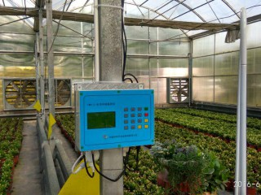
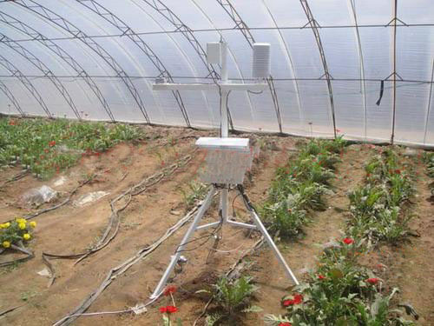
研究现状
因受经济技术发展水平的制约，我国环境监测系统发展缓慢，监测设备和技术比较落后，自动化程度较低，目前，国内的温室大棚智能化程度整体落后于欧美等发达国家。
现在国内对环境监测的研究正如火如荼。

Slide 5
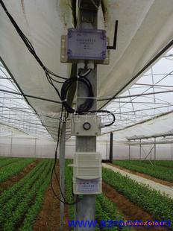
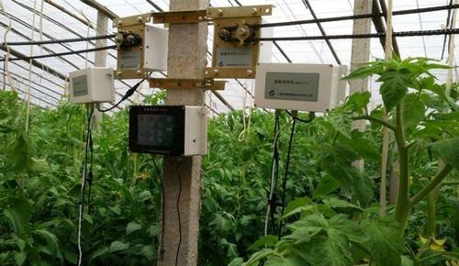
研究现状
有一些温室采用了环境监测仪，但是他们都是进行有线传输，但是有线数据传输方式就需要铺设很多很长的通讯线,从而浪费资源,占用空间,可操作性差,出现错误换线困难。

Slide 6
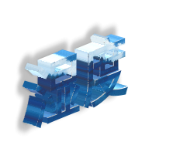

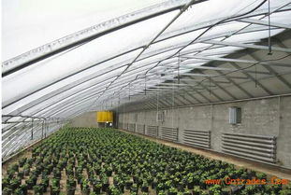


研究目标和内容
对系统的软件及其硬件进行设计，可以实现对温室环境的温度、湿度、光强、二氧化碳浓度多指标的监测。

Slide 7
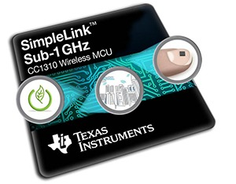
研究目标和内容
采用Sub-1 GHz波段让设备可以实现低功耗无线通信。

Slide 8
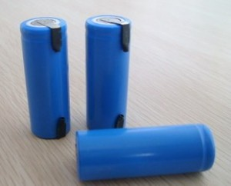
研究目标和内容
一节电池可以让设备进行长期(2年以上)、稳定的工作

Slide 9
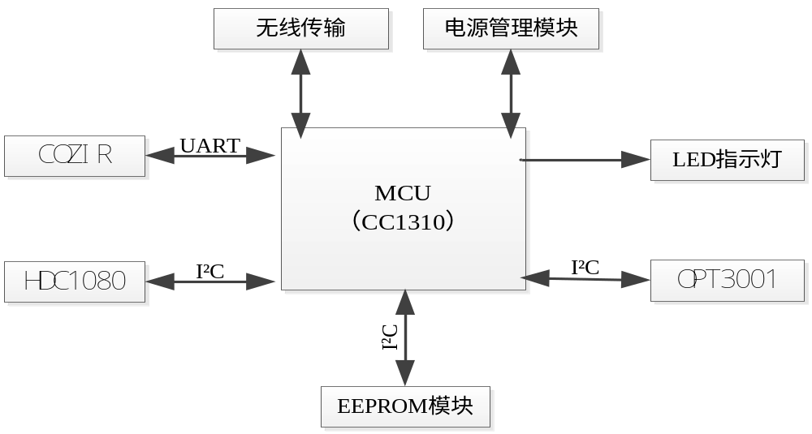
研究基础
低功耗无线温室环境监测仪的总体结构
针对低功耗无线温室环境监测仪的系统进行研究和分析。整个系统可以分为4部分：环境采集模块、无线传输模块、电源管理模块、主控制器模块。

Slide 10
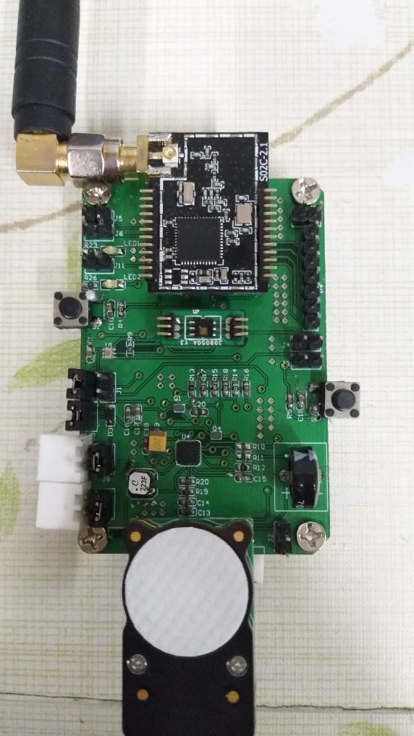
研究基础

Slide 11
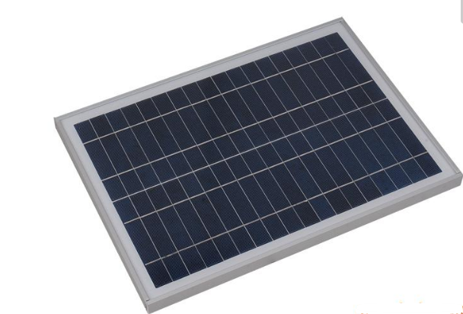
研究基础
考虑无线温室环境监测仪的应用现场环境，本系统提供了两种供电模式，太阳能电池供电和电池供电，在太阳能电池电能充足的情况下，采用太阳能电池进行供电。在太阳能电池电能不足的情况下，系统会自动将电源切换成电池供电，使系统可以长期、高效的运行。

Slide 12
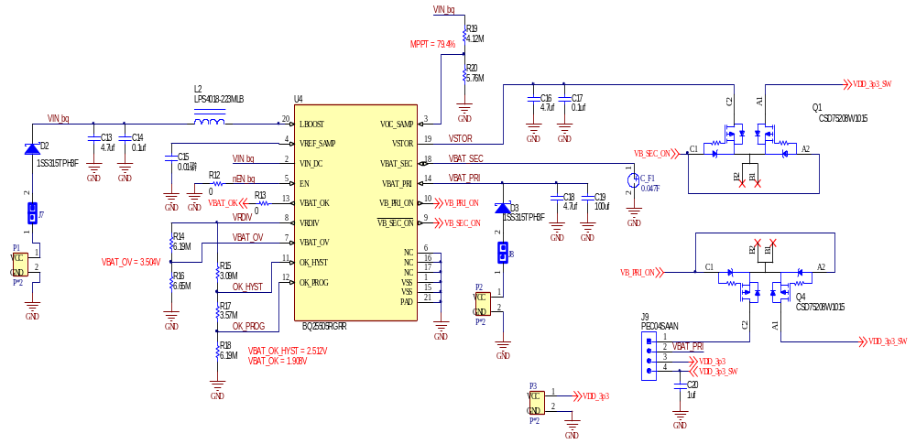
研究基础
电源管理模块电路图

Slide 13
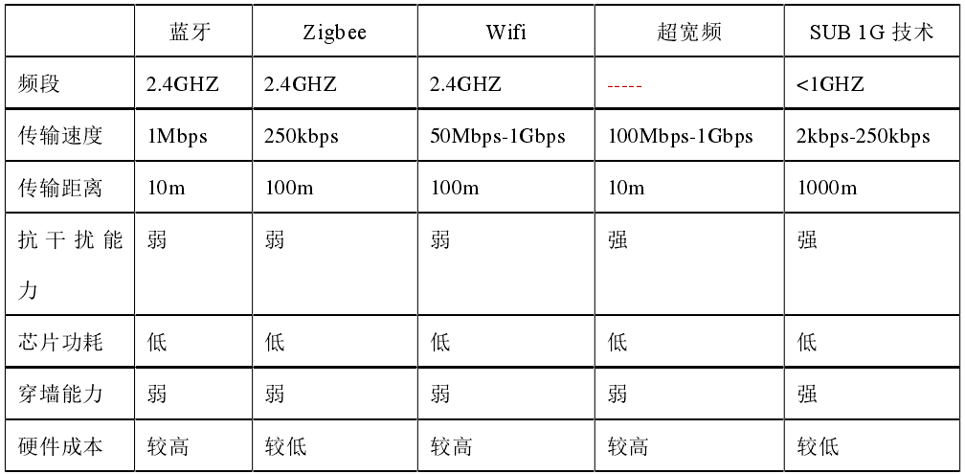
研究基础
利用Sub-1 GHz波段进行通信的独特之处在于，在保证整体链接稳健耐用的情况下能够提供最远的范围和最低的功耗。

Slide 14
研究基础
Sub-1 GHz采用868MHZ进行无线通讯西部自动化楼测试结果。
测试地点 | 平均ARSSI | 正确包数量 | 失败包的数量 | 错误率
间隔1楼层 | -80.6dB | 100 | 0 | 0%
间隔2楼层 | -95.3dB | 97 | 3 | 3%
间隔3楼层 | -100.5dB | 99 | 1 | 1%

Slide 15
研究基础
Sub-1 GH采用868MHZ在学校马路上测试的数据。
测试距离 | 平均ARSSI | 正确包数量 | 失败包的数量 | 错误率
50m | -90.5dB | 100 | 0 | 0%
200m | -94.5dB | 100 | 0 | 0%
300m | -95.3dB | 100 | 0 | 0%
400m | -96.7dB | 99 | 1 | 1%
500m | -100.1dB | 100 | 0 | 0%
550m | -103.4dB | 53 | 47 | 47%
600m | -104.8dB | 12 | 88 | 88%

Slide 16
后续工作
1.对本系统的电路图进行进一步的优化与完善。目前在电源管理模块，自动切换还有问题，需要进一步的研究与测试。
2.对低功耗无线温室环境监测仪的程序进行进一步的优化完善。
3.对系统进行整体的性能测试。使之能够顺利进行供电方式的切换。可以正确的采集温湿度、光强、二氧化碳浓度的数据。

Slide 17
创新点及难点
创新点：
1.本课题硬件电路使用了电源管理系统，能够智能切换控制主电路的供电方式。
2.利用Sub-1 GHz波段进行通信，在保证整体链接稳健耐用的情况下能够提供最远的范围和最低的功耗。 3.本系统实现的是在保证低功耗的前提下还能实现多参数的测量。
难点：
1. 本课题使用的是CC1310芯片，是TI的一款新型芯片，Sub 1G是一种新型的通讯方式，在调试的过程中会遇到很多新的问题。
2.本课题超低功耗的要求，所以设计电路中会增加电源管理模块，此模块的调试可能会遇到很多麻烦。

Slide 18
预期进展
文献检索与阅读，了解有关本课题国内外发展水平及研究现状，对硬件电路进行设计，PCB的绘制与调试
对CC1310芯片和各个传感器的的程序进行编写，调试。
制作样机，并对系统进行测试。对测试中遇到的问题进行完善与修改。
撰写毕业论文
修改毕业论文
和毕业答辩
2016.12
2017.06
2017.11
2018.01
2018.03

Slide 19
请各位老师指正
谢谢！

